Slide 1
HAZÁNK A VILÁGHÁBORÚBAN

Slide 2
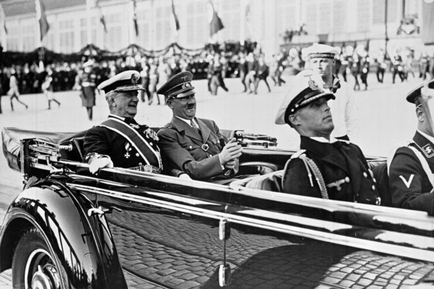
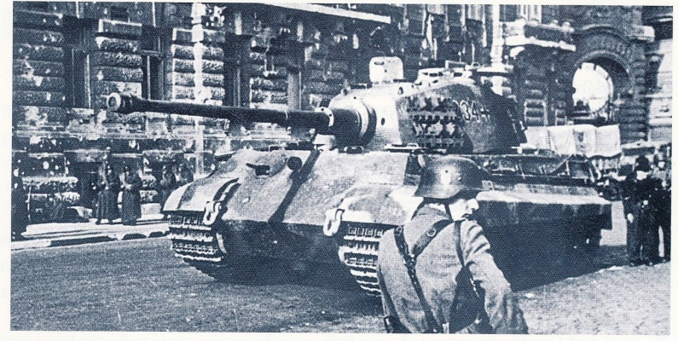
Hazánk német megszállása és a nyilas uralom
A német megszállás és következményei
A szovjet csapatok előretörése miatt a nácik számára egyre fontosabbá vált Magyarország.
Mindenképpen meg akarták akadályozni, hogy a magyar kormány fegyverszünetet kössön. Hitler 1944 márciusában látogatásra hívta Horthyt.
Horthy és Hitler között látszólag felhőtlen viszony
Miközben
Itt közölte vele, hogy másnap a német hadsereg megszállja Magyarországot.
Mivel a katonai ellenállás reménytelennek tűnt, a kormányzó parancsot adott, hogy a magyar csapatok ne tanúsítsanak ellenállást. 1944. március 19-ére virradóra a német hadsereg megszállta hazánkat.
Német tankok Pest utcáin

Slide 3
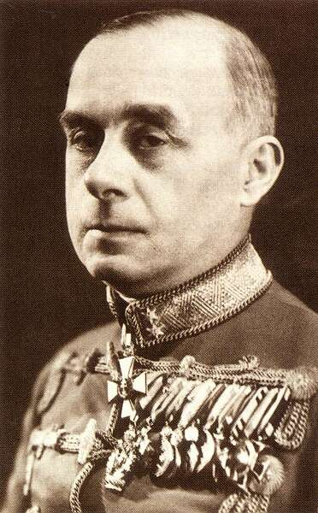
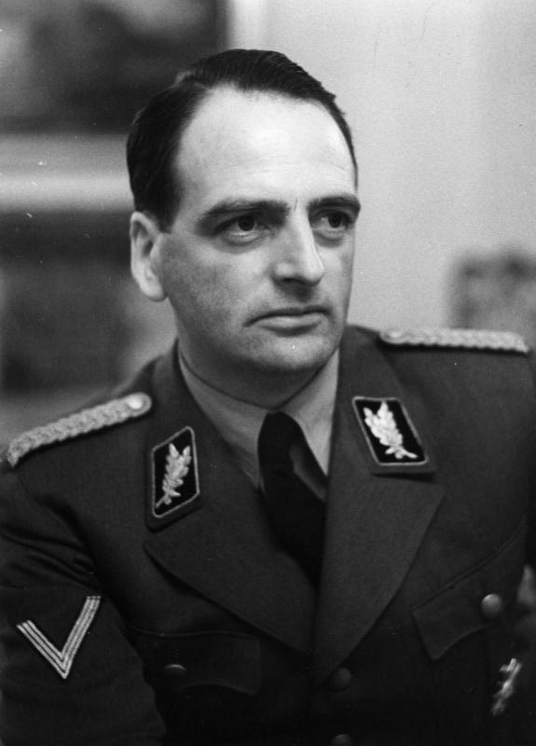
A bevonuló németek azonnal letartóztattak számos ellenzéki politikust,
mások (pl. Kállay és Bethlen) pedig rejtőzködni kényszerültek. Horthy új miniszterelnököt nevezett ki, aki feltétlen németpárti volt. Az országot azonban gyakorlatilag egy Hitler által kinevezett német főmegbízott irányította.
Sztójay Döme (1883 - 1946) szerb származású magyar politikus, miniszterelnök 1944. március és augusztusa között, majd külügyminiszter.
A megszállás következménye volt az is, hogy rendszeressé váltak az angol bombatámadások, főleg Budapest ipari üzemei ellen. Az események következtében az idős kormányzó szinte összeroppant.
A német befolyás alatt lévő térségekben 1944-re a magyar zsidóság maradt az egyetlen, amelynek teljes megsemmisítése még nem kezdődött meg.
Dr. Edmund Veesenmayer (1904– 1977) vezető német közgazdász, a Harmadik Birodalom diplomatája, az NSDAP és az SS magas rangú tagja volt. Hitler külön megbízottja Magyarországon.

Slide 4
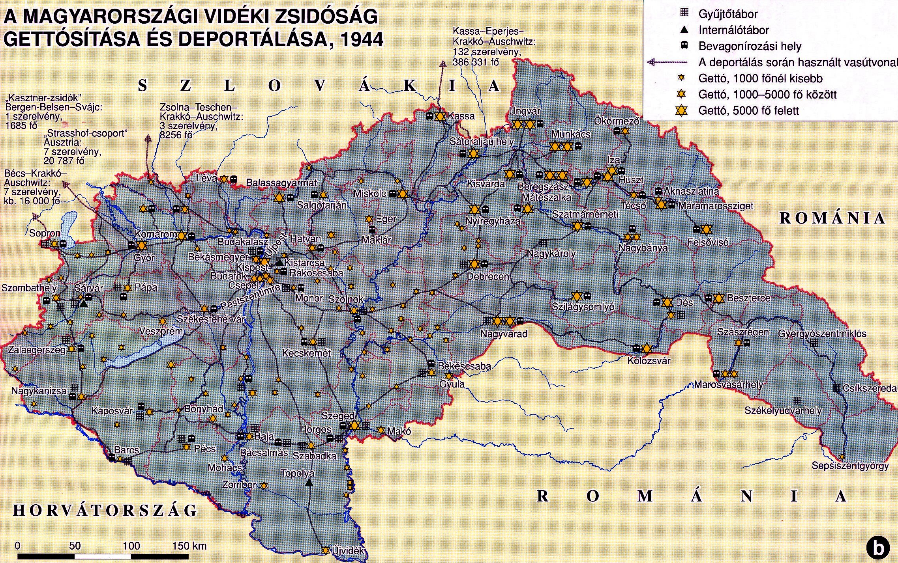

Slide 5
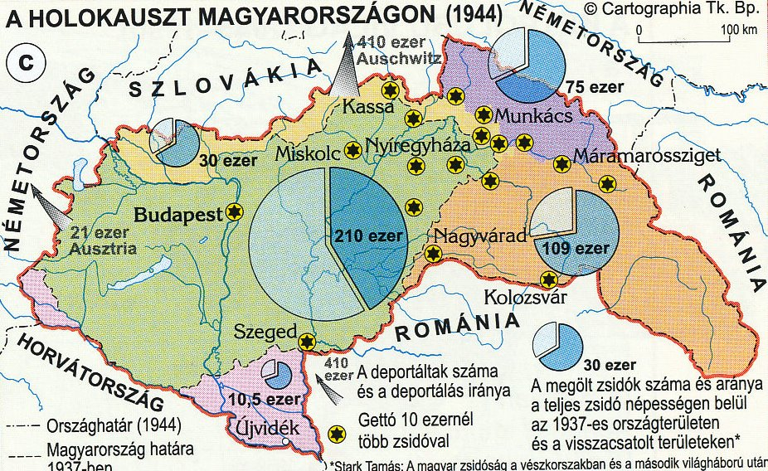

Slide 6
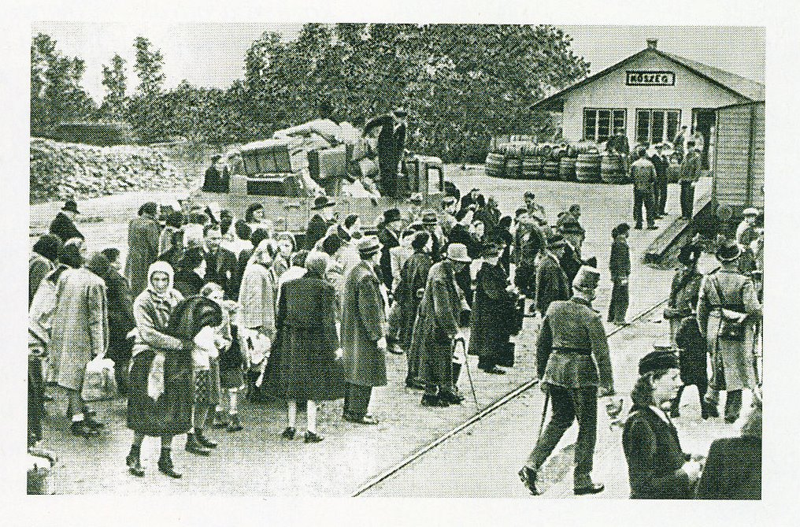
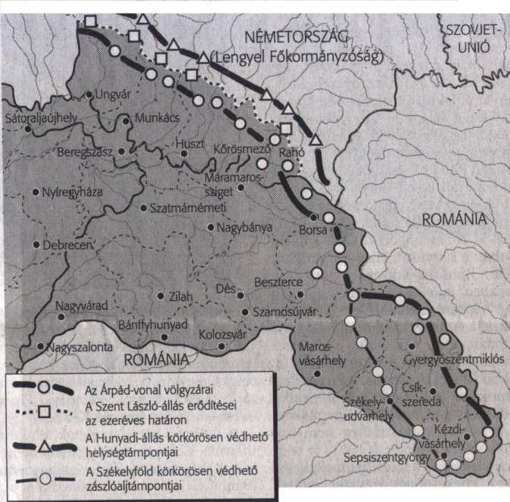
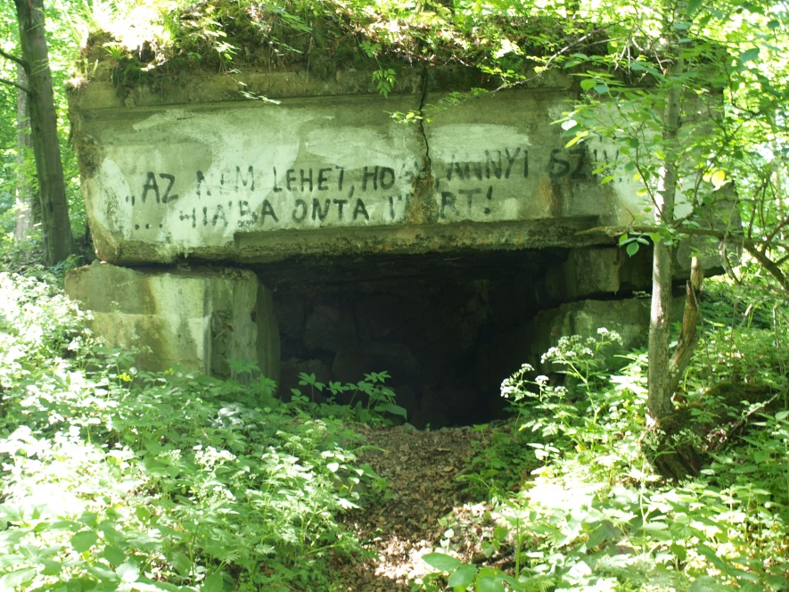
Horthy tétlensége idején német nyomásra megindult a vidéki zsidóság deportálása. Néhány hónap alatt csaknem félmillió zsidót hurcoltak el marhavagonokba zsúfolva Auschwitzba.
A lassan eszmélő Horthynak azonban a nyár folyamán sikerült meggátolnia
legalább a budapesti zsidók elhurcolását.
A zsidóság deportálását a kormányzó csak lassítani volt képes
A kudarcba fulladt kiugrás
1944 augusztusában a háborúból való kiugrás egyre sürgősebbé vált. Románia ugyanis időközben átállt a szövetségesek oldalára, s így a Vörös Hadsereg a magyar határra ért, ráadásul megkerülte a Kárpátokban kiépített védővonalakat.
A 600 km hosszú Árpád vonal, melyet a Sztálingrádi csata után kezdtek építeni és 1944-re készült el.

Slide 7
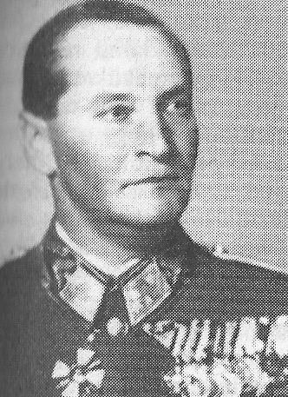
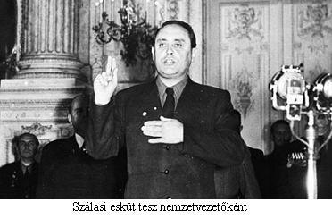
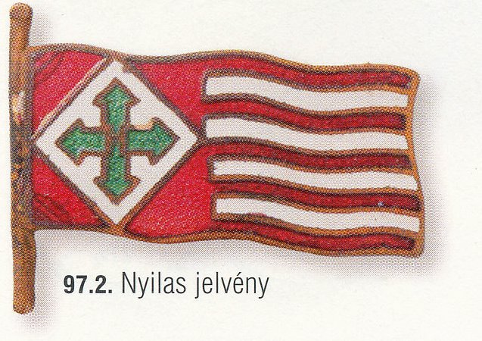
Horthy ha késve is, de belátta: a Szovjetunióval kell tárgyalnia. Egy magyar küldöttség át is jutott a fronton, és előzetes fegyverszünetet kötött
Moszkvában. Ezt követően a kormányzó már nem is a kilépésre, hanem a szövetségesekhez történő átállásra adott parancsot.
Dálnoki Miklós Béla az I. magyar hadsereg parancsnoka, akit a kormányzó megbízott az oroszokkal való tárgyalásokkal.
A német titkosszolgálat ismét tudomást szerzett Horthy terveiről. Úgy döntöttek, hogy kijátsszák az utolsó kártyát: a Szálasi Ferenc által vezetett nyilasokat támogatják egy puccs végrehajtásában.
Amikor a kormányzó ezt megtudta, a tervezettnél hamarabb kísérelte meg
a kiugrást. 1944. október 15-én bejelentette a rádióban, hogy Magyarország kilép a háborúból. A kiugrási kísérlet azonban meghiúsult.
A nyilasok zászlaja az Árpád sávos lobogó
Szálasi Ferenc nyilas vezér leteszi a miniszterelnöki esküt 1944. október 16-án

Slide 8
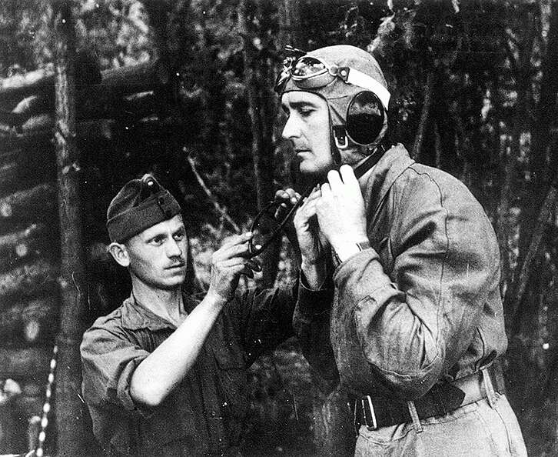
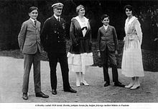
A sikert több ok is lehetetlenné tette. A vezérkar németbarát része ellenezte
a kiugrást. Mivel előrehozták az akciót, sok tisztet nem is sikerült időben értesíteni.
Ráadásul Horthy fiát a németek elrabolták, és megzsarolták a kormányzót:
fia életéért cserébe Szálasi miniszterelnöki kinevezését követelték.
Horthy hosszas habozás után végül engedett. Ezt követően családjával együtt
Németországba hurcolták. A negyedszázados Horthy-korszak ezzel véget ért.
Horthy Miklós és családja
A kormányzó rossz döntését az is elősegítette, hogy nagyobbik fiát Istvánt, aki vadászpilóta volt már elvesztette egy bevetés során a keleti fronton.
A nyilas rémuralom
Horthy távozása után Szálasi az államfői posztot is kisajátította. A többi diktátor példáját követve ,,nemzet vezetőnek" szólíttatta magát.
A nyilasok feltétel nélkül kiszolgálták Hitlert.

Slide 9
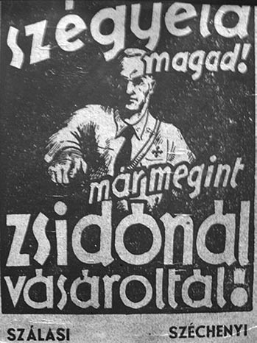
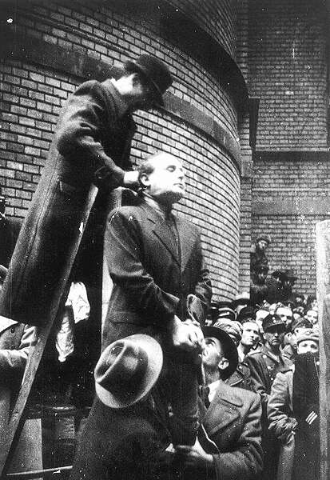
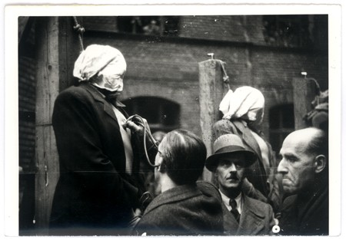
A háborút a végsőkig akarták folytatni, minden hadra fogható férfit a frontra szándékoztak küldeni.
Megkezdték a Budapesten még életben levő zsidók kiirtását. Ezreket állítottak a Duna-partra, és a vízbe lőtték őket. Több tízezer főt gyalog indítottak útnak
Németország felé. Közülük sokan már útközben meghaltak. A nyilas terror idején így további százezer zsidó vesztette életét.
Az üldözötteket azonban ekkor
már számos egyházi és polgári szervezet, valamint magánszemély segítette.
Egy korabeli plakát
1946-ban beteljesedett Szálasi Ferenc sorsa a népbíróság kötéláltali halálra ítélte

Slide 10
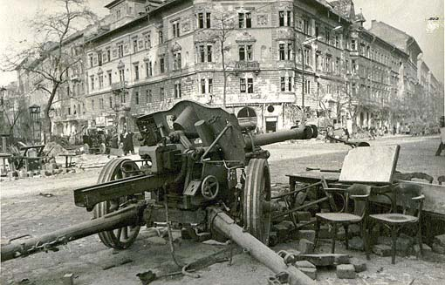
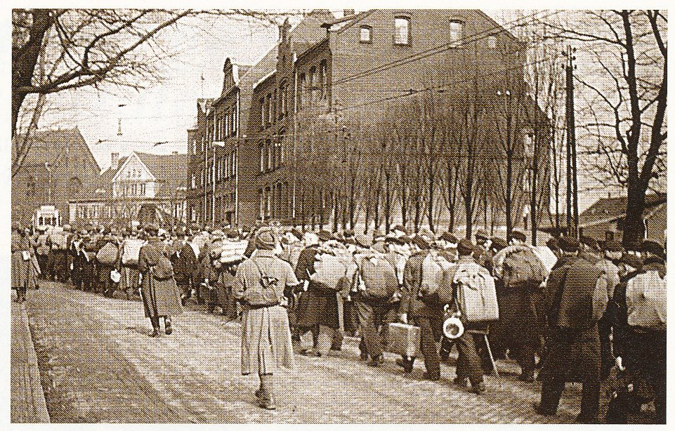
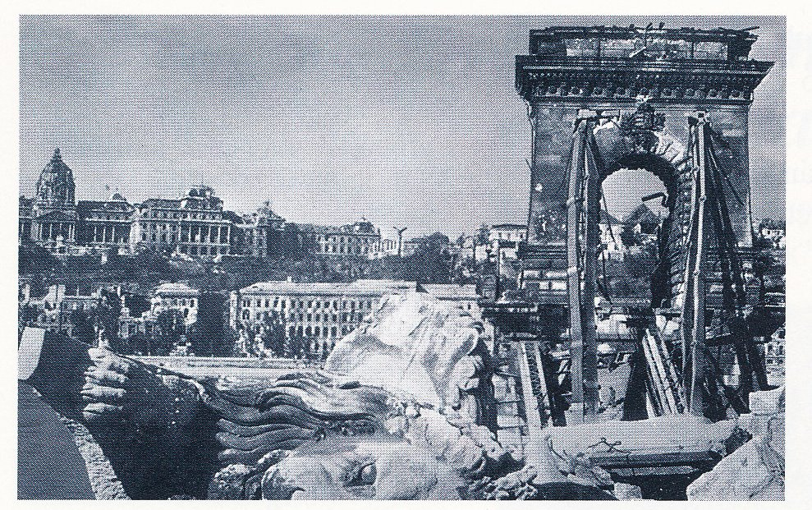
„Megszabadulás” és újabb megszállás
A nyilas hatalomátvétel idején a Tiszántúl zöme már szovjet ellenőrzés alatt állt. Ezt követően a szovjet csapatok az ország egyre nagyobb részét elfoglalták.
Az év végére bekerítették a fővárost is.
Budapest ostroma iszonyú pusztítással járt, a németek például felrobbantották az
összes hidat.
Súlyos harcok árán sikerült Budapestet elfoglalni
„Látkép” az ostrom után
A szovjetek kényszermunkára, un. „málenkij robotra” kísérik az embereket
A város lakói hetekig éltek a házak alatti pincékbe húzódva, fűtés és elegendő élelem nélkül. A főváros végül február közepén került teljesen szovjet kézre.

Slide 11
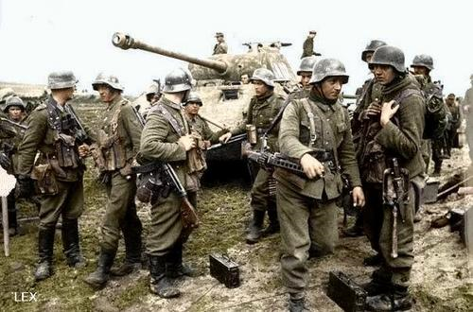
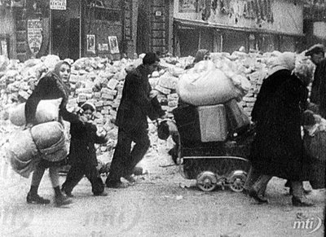
A Dunántúlon Hitler ismét kísérletet tett a szovjetek megállítására. A német ellentámadás azonban összeomlott. Szálasiék Németországba menekültek.
Magukkal vitték az ország aranykészletét és a Szent koronát is. Április közepére az ország teljes területén megszűnt a nyilas és német uralom. A második világháború csaknem egymillió magyar polgár életét követelte.
Hitler hazánkban akarta megállítani a Vörös Hadsereget, ezért mindent bevetett.
A nyilasoktól való megszabadulás örömébe azonban üröm is vegyült: a szovjetek felszabadítók helyett megszállókként viselkedtek. Kifosztották, kényszermunkára vitték az embereket, és megerőszakolták
a nőket. A képhez hozzátartozik, hogy a kivonuló németek már korábban módszeresen kirabolták az országot.
A lakosság rengeteget szenvedett a harcok során

Slide 12
